Slide 1

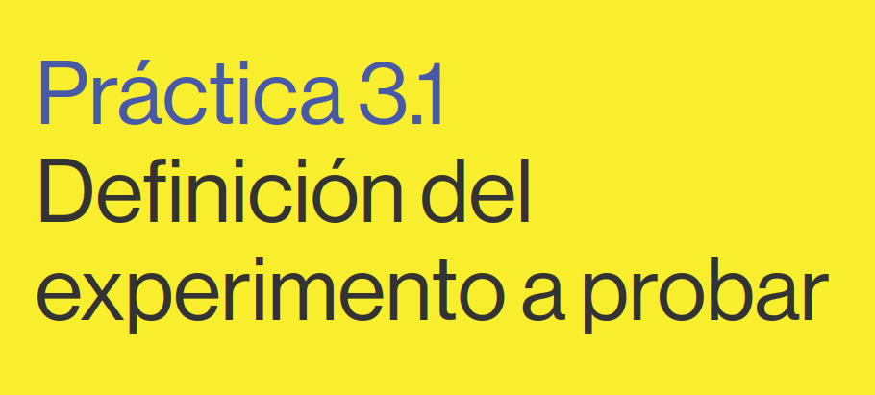

Slide 2
Práctica 3.1: Definición del experimento a probar
Seleccionar la versión del prototipo que se probará y definir qué se medirá.
1. Actividad general:
¿En qué se va a trabajar?
2. Estaciones de trabajo (modelos a completar)
3. Entregables y resultados esperados
En esta práctica, los equipos deberán diseñar un experimento estructurado para testear el prototipo definido en la actividad anterior. Se trabajará con la lógica propuesta por Testing Business Ideas de Osterwalder, definiendo una hipótesis, el tipo de experimento, los indicadores a observar y los criterios que permitirán validar o descartar la hipótesis. El objetivo es establecer un marco claro y medible para la prueba del prototipo​
Pasos a realizar:
1. Seleccionar una hipótesis relevante vinculada al prototipo.
2. Diseñar un experimento concreto para validarla.
3. Definir los indicadores que permitirán evaluar el resultado.
4. Establecer los criterios de éxito esperados para cada métrica.
ESTACIÓN N°1
Selección de hipótesis y definiciones iniciales de los experimentos (15 min)
Elegir una hipótesis prioritaria del negocio (factibilidad, deseabilidad o viabilidad) y luego esbozar como puede ser el experimento asociado para validar o invalidar la hipótesis señalada.
ESTACIÓN N°2
Tarjeta de experimentación (30 min)
Completar una tarjeta de experimentación, indicando sujeto, contexto, prueba y datos a recolectar. El diseño debe ser realista, aplicable y medible.
a. Entregables:
- Tarjeta de experimentación (formato Osterwalder)
- Tabla de indicadores y criterios de éxito
b. Resultados esperados:
- Diseñar un experimento claro y replicable
- Establecer una lógica de validación cuantificable
- Prepararse para recoger evidencia útil y accionable
c. Toolkits sugeridos:
- Plantilla de tarjeta de experimentación (adaptada de Testing Business Ideas)​
- Herramientas: Google Forms, hoja de cálculo, registro físico o digital

Slide 3
Práctica 3.1
Estación 1 / Definición del experimento
(30 minutos)
Puede utilizar el trabajo realizado en los pasos previos para facilitar la selección de hipótesis:
Práctica N°3 (1.3) – Estación 2
Práctica N°4 (2.1) – Estación 2
Práctica N°6 (2.3) – Estación 1
Seleccione algunas hipótesis criticas del negocio (2-3) y luego plantee posibles formas de validar o invalidarlas en base a experimentos o pruebas.
# | Hipótesis | Tipo de hipótesis (Factibilidad, Deseabilidad o Viabilidad) | Opciones de experimentación
1 | Creemos que las constructoras de proyectos de casas en obra nueva incorporarán Graria aunque el reúso todavía no sea obligatorio, por el valor comercial y de certificación que le da al proyecto. | Deseabilidad | Entrevistas a jefes de proyecto con ficha de producto y precio por vivienda. Carta de intención no vinculante. Revisión de proyectos que ya postulan a certificación CES.
2 | Creemos que el tren de prefiltro, microfiltración con carbón y cloración deja el agua gris dentro de los parámetros del DS 40 para uso urbano, manteniendo el cloro bajo 1 mg/L para no dañar el jardín. | Factibilidad | Operación del prototipo con agua gris real. Análisis pareados en Agrolab. Medición en línea de turbidez, caudal y cloro libre residual.
3 | Creemos que el hogar pagará US$4 al mes por la suscripción de cumplimiento, porque medir cloro cada semana y llevar el registro a mano es una molestia que no quiere asumir, y porque ahorra mucho más de lo que paga. | Viabilidad | Prueba de precio con tres niveles ante compradores de casas nuevas. Preguntar cuántos harían la medición semanal ellos mismos.
Para plantear la hipótesis, puedes dejarla en el formato: “Creemos que [acción o condición] por [razón o supuesto clave].”
3

Slide 4
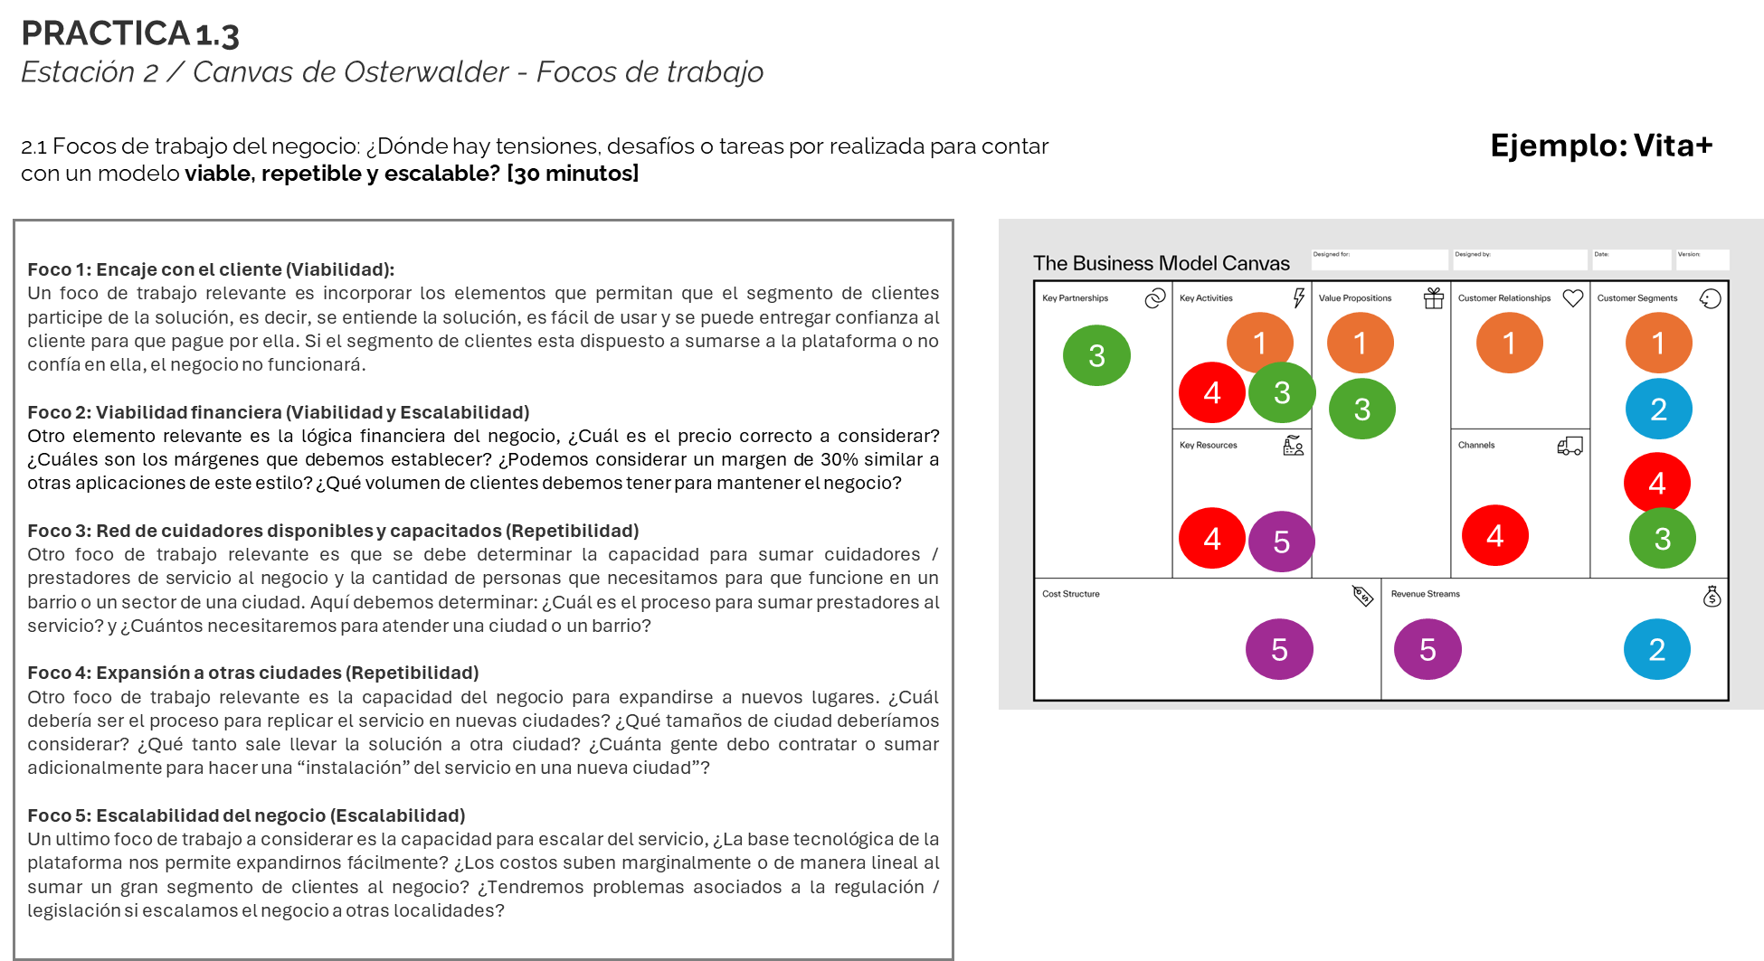
Puede utilizar el trabajo realizado en los pasos previos para facilitar la selección de hipótesis:
Práctica N°3 (1.3) – Estación 2

Slide 5
Puede utilizar el trabajo realizado en los pasos previos para facilitar la selección de hipótesis:
Práctica N°4 (1.3) – Estación 2
Práctica 2.1
Estación 2 - Diseño del camino al prototipo funcional (25 min)
2.1 Elaborar una secuencia simple con 4-5 pasos clave para avanzar hacia el prototipo beta indicando decisiones técnicas o materiales relevantes.
[20 minutos]
¿Cómo llego al prototipo beta? ¿Contra que cliente?
Paso 1.1 Construir el prototipo clickeable (mock-up profesional)
Finalizar los pasos que vamos a utilizar en el prototipo funcional (aplicación).
Diseñar las funciones críticas para el prototipo funcional en registro, solicitud de servicio, reportería a través de herramientas como Figma/InVision.
Validar internamente y con un grupo reducido de familias y cuidadores.
Paso 1.2 Definir las reglas y aspectos básicos para poder ejecutar el servicio
Definir los aspectos mínimos de un servicio (como la visita domiciliaria),incluyendo la duración , el formato, código de conducta asociado, valor del servicio, la documentación necesaria para participar de la red de cuidadores.
Paso 2: Desarrollar el MVP funcional
Programar una app sencilla (no en Play Store).
Incluir las funciones críticas validadas en el mock-up.
Asegurar base de datos, servidores y flujo de pagos simple.
Paso 3: Ejecutar un piloto en terreno
Seleccionar un grupo de 20-30 familias y 15-20 cuidadores en el Gran Concepción.
Probar todos los servicios
disponibles bajo protocolos claros.
Registrar métricas: asignaciones, satisfacción, cumplimiento, costos/ingresos.
Paso 4: Evaluar resultados del piloto y definir próximos pasos.
Analizar métricas del piloto (satisfacción, uso, costos/ingresos).
Ajustar UX, protocolos y pricing sergún feedback.
Dejar lista la versión para escalar a nuevas comunas/ciudades.
Definir hoja de ruta para el siguiente ciclo (app, alianzas, expansión).

Slide 6
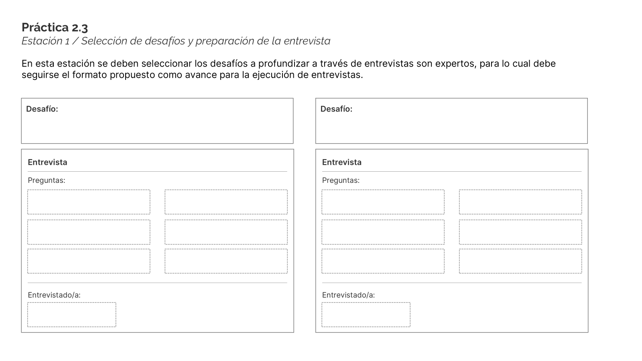
Puede utilizar el trabajo realizado en los pasos previos para facilitar la selección de hipótesis:
Práctica N°6 (1.3) – Estación 1

Slide 7
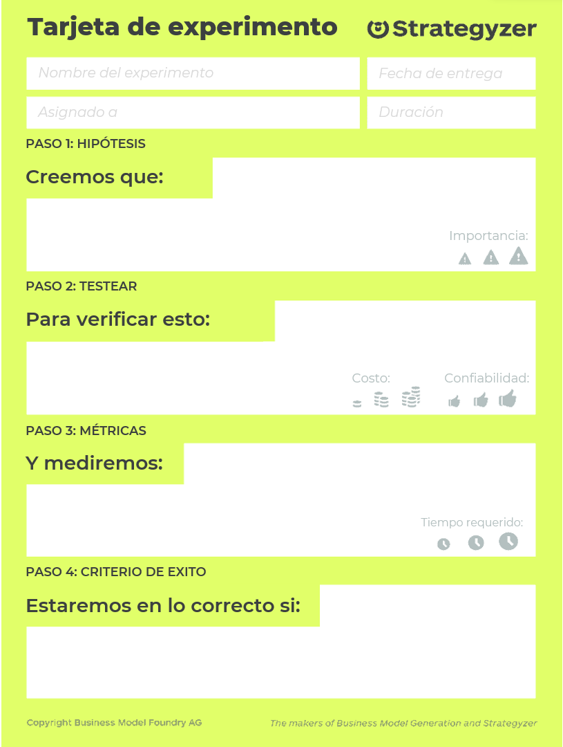
Práctica 3.1
Estación 1 / Definición del experimento
(45 minutos)
2. En base al paso anterior, defina tres experimentos para validar hipótesis en base a los campos de la tarjeta de experimentación.

Slide 9
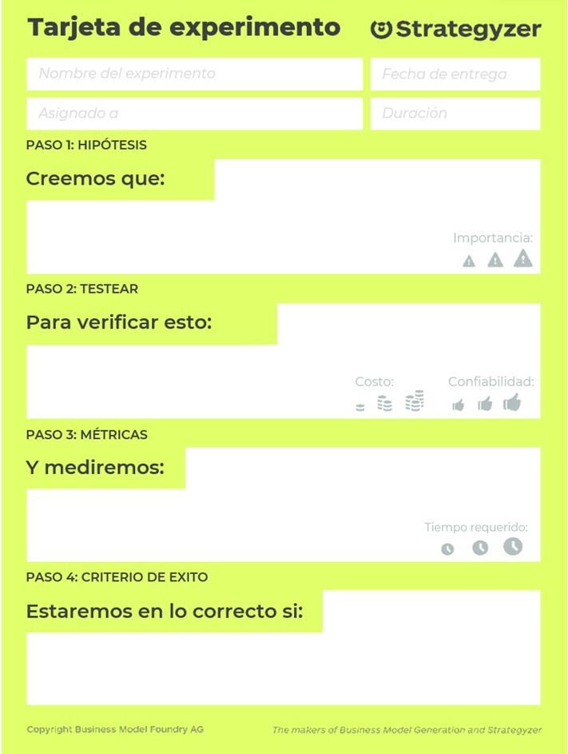
Experimento 1 — Deseabilidad del cliente que compra
Valida la hipótesis 1: si la inmobiliaria incorpora Graria en obra nueva sin que todavía exista obligación normativa. Es el experimento más crítico, porque de él depende que haya negocio.
Entrevistas y carta de intención con inmobiliarias
[Asignar integrante]
las constructoras de proyectos de casas en obra nueva incorporarán un sistema de reúso de aguas grises aunque todavía no sea obligatorio, por el valor comercial y de certificación que le da al proyecto.
entrevistaremos a 12 jefes de proyecto de inmobiliarias y constructoras del Gran Concepción durante 4 semanas, mostrando una ficha con el precio de US$480 por casa y un ejemplo del reporte de cumplimiento del DS 40, y les pediremos una carta de intención no vinculante.
cuántos declaran que lo evaluarían en su próximo proyecto, cuántos firman la carta de intención, y qué precio máximo por vivienda consideran aceptable.
al menos 5 de los 12 declaran que lo evaluarían en su próximo proyecto y al menos 2 firman la carta de intención a un precio igual o superior a US$480 por casa.
1
Adaptado en base a Bland, D. & Osterwalder, A. (2020) Testing business ideas. Wiley

Slide 10
Experimento 2 — Factibilidad técnica del tratamiento
Valida la hipótesis 2: si el tren simplificado tras la entrevista con el supervisor técnico alcanza la calidad que exige el DS 40 para uso urbano.
Validación del tren de tratamiento con agua gris real
[Asignar integrante]
el tren de prefiltro, microfiltración con carbón y cloración deja el agua gris dentro de los parámetros del DS 40 para uso urbano, manteniendo el cloro libre residual bajo 1 mg/L para no dañar el jardín.
operaremos el prototipo integrado con agua gris real durante 4 semanas y enviaremos muestras pareadas de entrada y salida a Agrolab en los meses 6, 7 y 9 del plan.
turbidez en NTU, coliformes fecales en NMP por 100 mL, sólidos suspendidos, pH y cloro libre residual, en entrada y en salida, más las horas de operación acumuladas del cartucho.
en los 3 análisis la salida da turbidez bajo 5 NTU, coliformes dentro del DS 40 y cloro libre residual estable entre 0,3 y 1,0 mg/L, sin recambiar el cartucho.
2
Adaptado en base a Bland, D. & Osterwalder, A. (2020) Testing business ideas. Wiley

Slide 11
Experimento 3 — Viabilidad de la suscripción
Valida la hipótesis 3: si el hogar paga por el cumplimiento automatizado. Es la que sostiene el ingreso recurrente del modelo.
Prueba de precio de la suscripción de cumplimiento
[Asignar integrante]
el hogar pagará US$4 al mes por la suscripción de cumplimiento, porque medir cloro cada semana y llevar el registro a mano es una molestia que no quiere asumir, y porque ahorra mucho más de lo que paga.
presentaremos la propuesta a 30 compradores de casas nuevas del Gran Concepción durante 3 semanas, con la comparación entre su ahorro anual de US$167 y lo que implica medir cloro cada semana, y les pediremos elegir entre tres niveles: US$2, US$4 y US$6 al mes.
el nivel de precio elegido por cada persona, cuántos aceptan US$4 o más, y cuántos dicen que harían la medición semanal ellos mismos en vez de pagar.
al menos 18 de los 30 eligen un plan de US$4 o más, y menos de un tercio dice que preferiría hacer la medición semanal por su cuenta.
3
Adaptado en base a Bland, D. & Osterwalder, A. (2020) Testing business ideas. Wiley

Slide 12
Diseñando un experimento
En este momento, ya contamos con un conjunto de hipótesis del negocio priorizadas, la tarea ahora es decidir es el mejor método para validarla a través de un enfoque cuantitativo. Podemos facilitar este proceso a través de una “tarjeta de experimento”, la cual toma las buenas prácticas y ordena el diseño de un experimento.
¿Qué es un buen experimento?
Un buen experimento:
Define el "quién" con precisión (sujeto de prueba).
Define el "dónde" con precisión (contexto de prueba).
Define el "qué" con precisión (elementos de prueba).
Cuando hacemos un buen experimento, creamos una experiencia replicable y precisa que permite generar datos útiles y comparables.
¿Cuáles son los componentes de un experimento?
Un experimento bien estructurado se compone de cuatro componentes:
Hipótesis: Una de las hipótesis más críticas del cuadrante superior derecho del mapeo de supuestos.
Experimento La descripción del experimento que realizará para apoyar o refutar la hipótesis.
Métricas Los datos que medirás como parte del experimento.
Criterios Los criterios de éxito para las métricas de su experimento.
Adaptado en base a Bland, D. & Osterwalder, A. (2020) Testing business ideas. Wiley

Slide 13
Creando diferentes experimentos para nuestras hipótesis
Usualmente los equipos requieren hacer muchos experimentos para poder tener éxito, en distintos momentos del desarrollo. A continuación, puedes ver algunos ejemplos aplicados de la tarjeta de experimento, en base al ejemplo revisado en el apartado de hipótesis de negocios.
Entrevistas con clientes
José Baeza
Los padres milenials prefieren proyectos o experiencias científicas curadas / refinadas que encajan con el nivel educacional de sus hijos.
Entrevistaremos 20 padres milenials entorno a las necesidades de sus hijos entorno a proyectos de ciencia.
Las principales tareas, dolores y anhelos que no están siendo satisfechas con las soluciones que existen actualmente
Si estamos considerando el 80% de las tareas, dolores y anhelos que se plantean.
1
Adaptado en base a Bland, D. & Osterwalder, A. (2020) Testing business ideas. Wiley

